Slide 1
Section2 Project
호텔 예약여부 예측 및 전략분석
AI 02기 박헌도
Notes:
안녕하십니까 AI 부트캠프 2기 박헌도 입니다. 제가 선정한 주제는 호텔의 예약여부 예측 및 운영전략에 대한 것입니다. 부족한 저의 발표를 들어주신다니 복받으실겁니다.

Slide 2
호텔 예약여부 예측 및 전략분석
Notes:
안녕하십니까 AI 부트캠프 2기 박헌도 입니다. 제가 선정한 주제는 호텔의 예약여부 예측 및 운영전략에 대한 것입니다. 부족한 저의 발표를 들어주신다니 복받으실겁니다.

Slide 3
목 차
01
02
03
예약에 영향을
주는 특성
주제 선정 이유
학습 모델 설명
Notes:
첫번째로 왜 이 주제를 선택했는지, 어떤 생각이 들었길래 시도하였는지를 말씀드리고, 2번째 학습모델 설명, 3번째 예약에 영향을 주는 특성을 분석하여 최종 결론으로 진행하도록 하겠습니다.

Slide 4


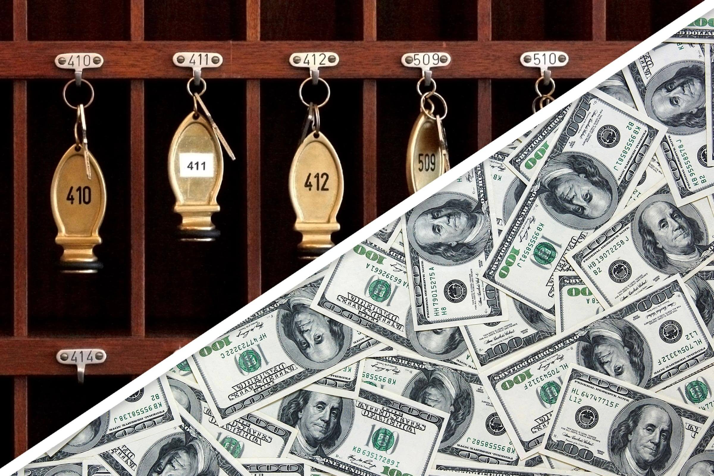
01
주제 선정 이유
Covid-19 유행 이후
여행에 대한 욕구 폭발
호텔의 수익 증대
유행이 지나면 어떤 산업이 관심 받을까?
코로나로 인한 우울증 극복의 필요
코로나 끝났으면 좋겠다
코로나바이러스로 인한 억압
유행이 끝나면 욕구가 폭발
코로나에 대한 스트레스 해소의 방안
수익을 늘리려면 어떻게 해야할까?
공실의 최소화?
예약취소 수를 줄이려면?
Notes:
우선 주제를 선정할 때 심적으로 힘들었던 것 같습니다. 여행 가본지 너무 오래되기도 했고, 최근 여행에 대한 생각이 마구 나고 있었는데, 오? 나처럼
코로나때문에 여행을 못가고 있는 사람들이 많지않을까? 포스트 코로나 시대에 잠깐이라도 폭발적으로 증가할만한 산업이 뭐가 있을까 하고 생각해보니
여행을 모두 가고 싶지않을까? 그럼 여행에 관한 주제를 해보자! 하고 선정하게 되었습니다.

Slide 5
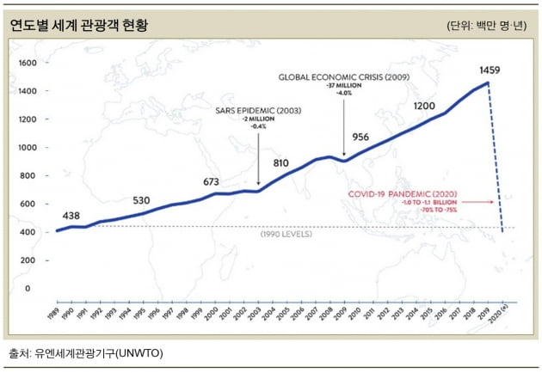
01
주제 선정 이유
2019년까지 관광객은 증가 추세
2020년 코로나로 인한 급감
회복까지 많은 시간 예상
수익증대전략 구축 필요
Notes:
우선 연도별 세계 관광객 현황을 보면 실제로 코로나 전에는 관광객이 점점 늘고 있었습니다. 하지만 2020년도 코로나바이러스가 전세계적으로 퍼지자 관광객이 급감한 것을 볼 수 있습니다. 많은 분야에서 경제적으로 큰 타격이 생겼지만 특히 관광업에 관련된 업종들은 엄청난 타격을 입었을거라 생각됩니다. 여러 전문가들은 2019년 수준으로 회복하는데 많은 시간이 소요될 것으로 예상되며 그 시기는 2024년으로 보고 있습니다. 2024년까지 시스템의 변화나 전략의 변화없이 수익을 창출하는 것은 어려울 것입니다. 따라서 새로운 수익증대 전략이 필요하겠다라고 생각했습니다.

Slide 6
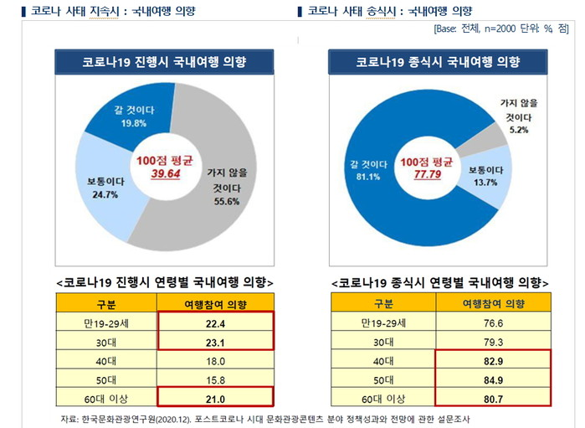
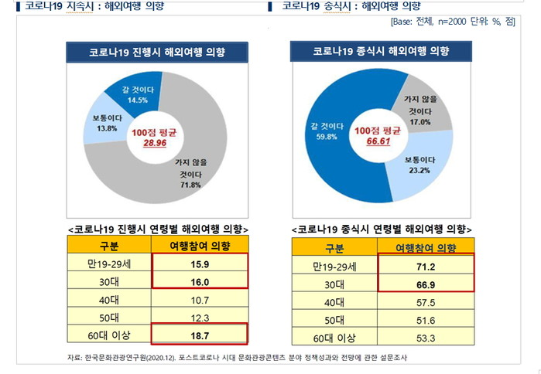
01
주제 선정 이유
Notes:
실제로 코로나 사태 종식 시 국내여행과 해외여행에 대한 의향이 ＇갈 것이다.’라고 나옵니다. 코로나 사태 종식 후 관광 관련 소비가 폭발할 것이라는
예상에 보충되는 자료입니다.

Slide 7
01
주제 선정 이유
포스트 코로나를 대비해서
관광객을 싹쓸이 하자
Notes:
따라서 코로나 사태 종식 시기 즉 포스트 코로나 시대에 관광에 대한 욕구는 폭발할 것이고, 이 시장을 맛있게 먹으려면 전략을 잘 세워야 할 것입니다.
다행히 캐글 신께서 도움을 주셔서 데이터를 쉽게 찾게 되었고, 한번 분석을 진행해봤습니다.

Slide 8
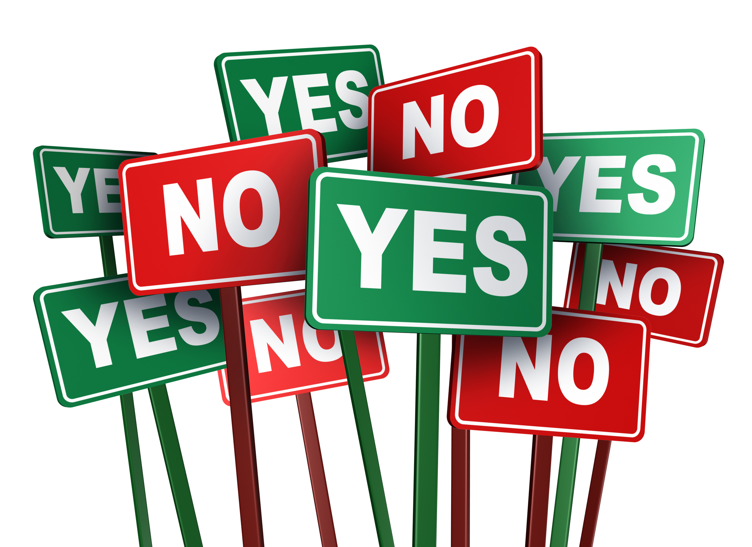
02
학습모델 설명
Kaggle의 Hotel booking demand 사용
‘is_canceled’ 예약 취소 여부를 예측
‘is_canceled’에 영향을 끼치는 특성분석
‘is_canceled’는 0, 1로 이루어진 binary target
분류 모델
Notes:
앞서 말씀드렸다싶이 kaggle에 hotel booking demand라는 데이터셋을 찾았고 target을 is_canceled 즉 예약의 취소 여부로 두고 분석을 했습니다.
Target에 어떠한 특성이 positive나 negative로 영향을 미치는지, 크게 영향을 끼치는 특성은 무엇인지 알아봤고, target은 기다 아니다로 결과를 내주는
Binary라서 분류모델을 사용하여 분석했습니다.

Slide 9
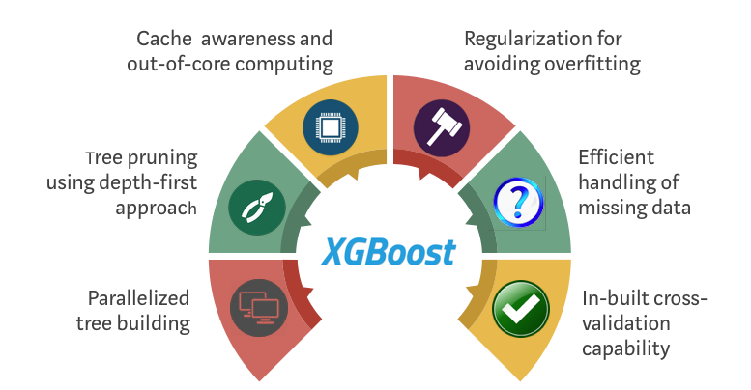
02
학습모델 설명
과적합 방지
Missing value
교차검증
Notes:
분류모델은 트리모델이나 앙상블모델을 많이 쓰는데, 저는 앙상블 모델 중 하나인 Xgboost를 사용해서 분석했습니다. 앙상블 모델의 경우 모델에 과적합 즉 훈련모델에 너무 딱 들어맞아서 검증모델이나 테스트모델의 정확성이 떨어지게 되는 현상이 큰 문제인데, Xgboost의 경우 과적합이 다른 모델에 비해서 적고, Missing Value를 효과적으로 다뤄주며, 교차검증도 내부에 내장되어있어서 많은 사람들이 쓰고 있습니다. 이 좋은 걸 안쓸 이유가 없으니 xgboost를 사용해서 분석했습니다.

Slide 10
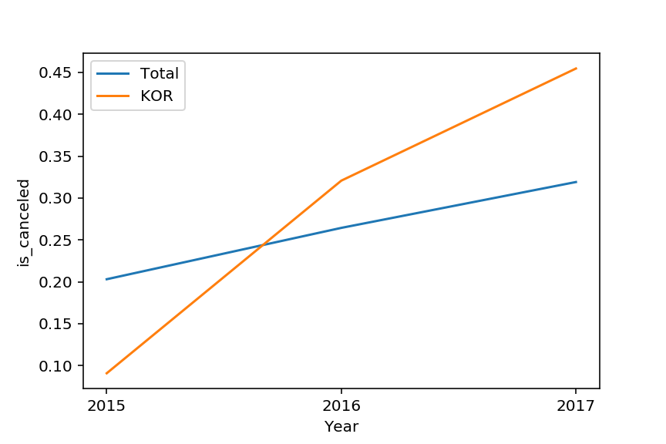
03
예약에 영향을 주는 특성
한국과 전체 평균의 차이
2016년도, 2017년도 기울기
Notes:
본격적인 분석전에 저는 한국사람이다 보니 전체 평균과 한국의 평균이 얼마나 다를 지 한번 봤습니다. 한국의 경우 2015년에는 전체 평균보다 취소정도가 적지만, 2016년, 2017년을 보면 전체평균보다 많이 높습니다. 2017년에는 거의 반 정도가 예약을 취소한건데, 확실히 한국의 경우 전략과 시스템을 한번 다시 점검해보고 개편할 필요가 있다고 생각합니다.

Slide 11
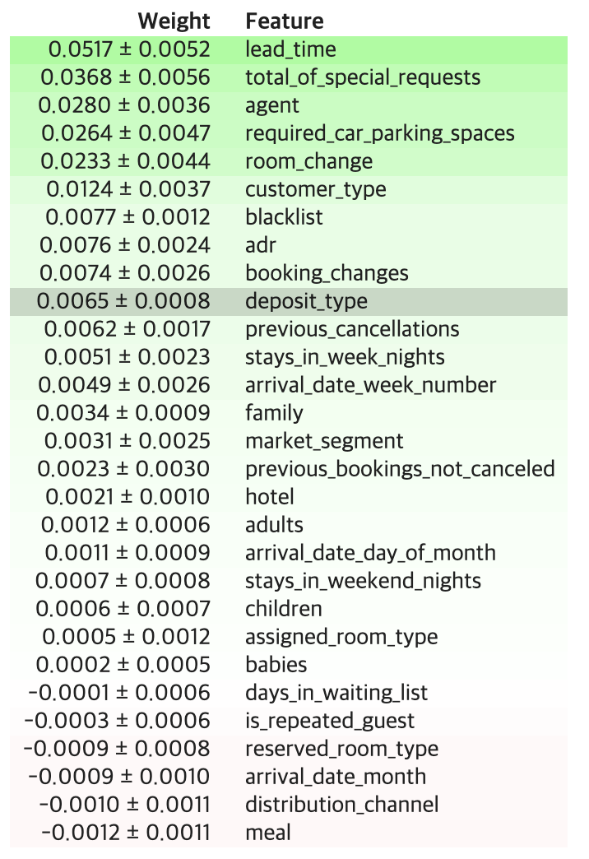
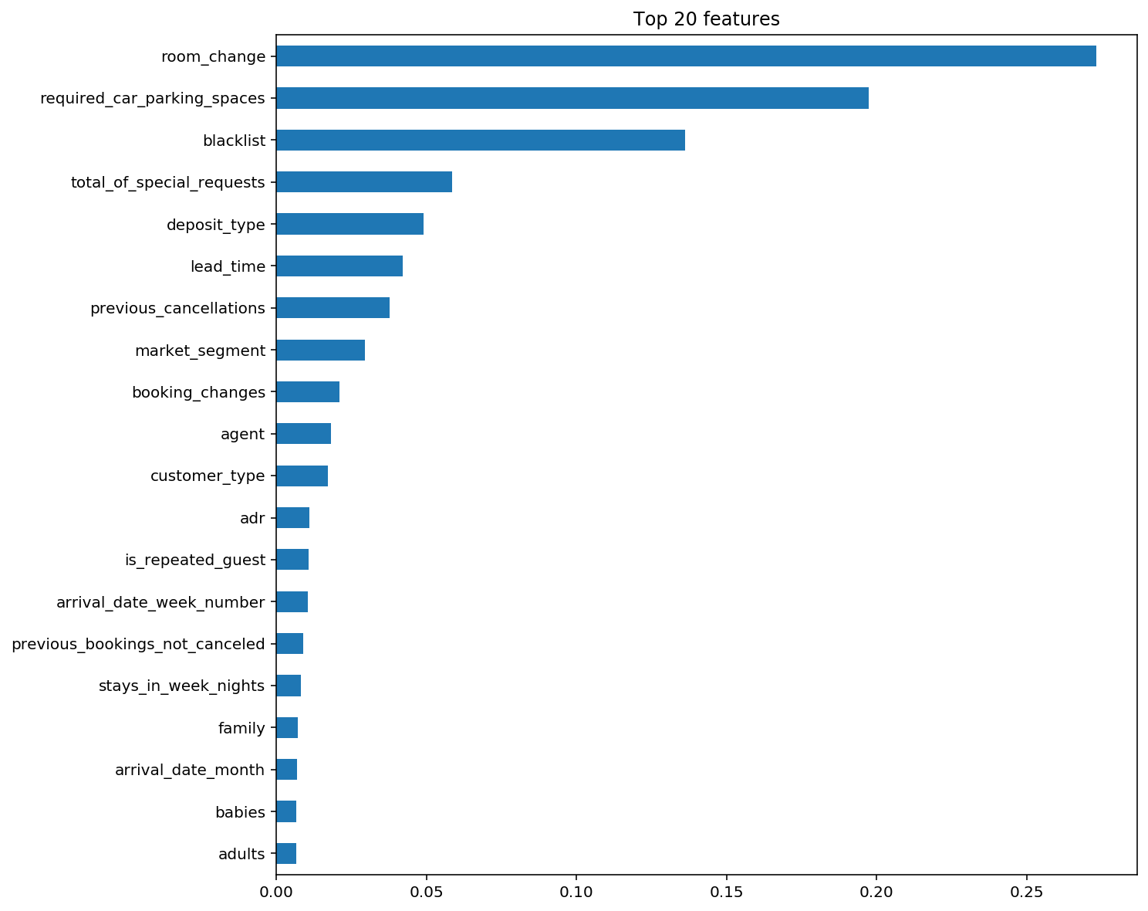
03
예약에 영향을 주는 특성
Notes:
다음으로 특성별 중요도와 순열 중요도를 구해봤습니다. 특성 중요도의 경우 특성에 따라 부정확한 결과가 나올 수 있어 주의깊게 봐야하므로
순열중요도와 함께 비교해보며 봐야할 것입니다. 실제로 특성중요도에서 가장 높게 나오는 특성이 순열 중요도에서는 가장 높게 나오지 않는 것을 볼 수 있습니다. 하지만 거의 비슷한 특성들이 상위권을 차지하고 있습니다.

Slide 12
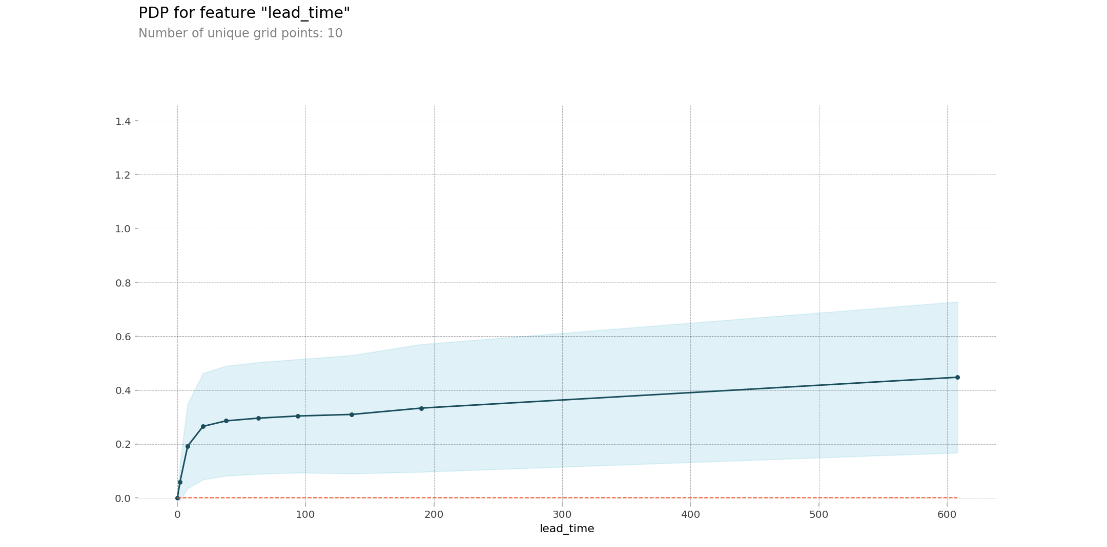

03
예약에 영향을 주는 특성
Notes:
두 중요도를 참고하여 상위권에 있는 특성 중 관심이 가는 특성의 PDP를 구해봤습니다. PDP는 타겟에 특성이 어떻게 영향을 주는지 쉽게 알 수 있습니다. Lead_time은 예약한 날짜와 체크인 날짜의 차이에 대한 특성입니다. 특정 지점을 지나면 그래프가 완만하게 상승하는데, 급격히 상승하는 이 구간을 보면 될 것 같습니다. 동그라미 제가 그렸습니다. 잘 그린 것 같습니다.

Slide 13
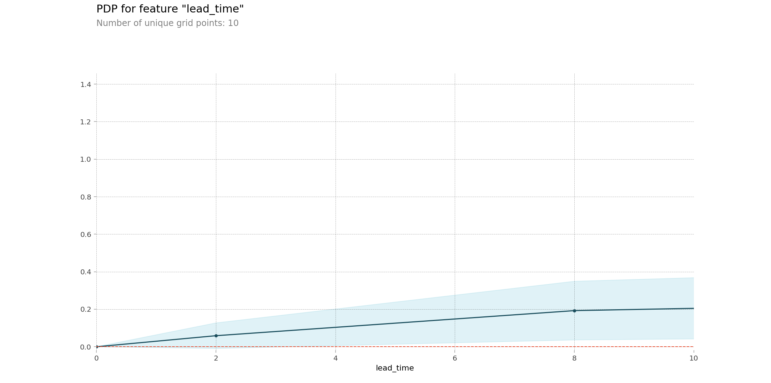
03
예약에 영향을 주는 특성
Notes:
강조한 부분을 확대했을 때 이런 그래프를 얻을 수 있었습니다. 0에서 8까지 쭉 걸쳐서 상승하는 것을 볼 수 있습니다. 아마도 0~8일 까지는 취소하는 경우가 다른 구간보다 많은 것으로 보입니다. 특히 이 구간의 예약을 잘 관리해야겠다고 보여집니다. 이 구간을 지나면 나머지 구간을 걸쳐서 0.4까지 상승하는데, 예약신청 날짜와 체크인 날짜의 차이가 크면 취소확률이 높아질 것이라 예상됩니다. 사실 이 기간은 호텔에서 조정할 수 있는 부분이 아니므로
환불규정이나 공실이 될 확률이 높은 객실의 경우 할인이나 이벤트로 채워버리는 것도 좋다고 생각합니다.

Slide 14
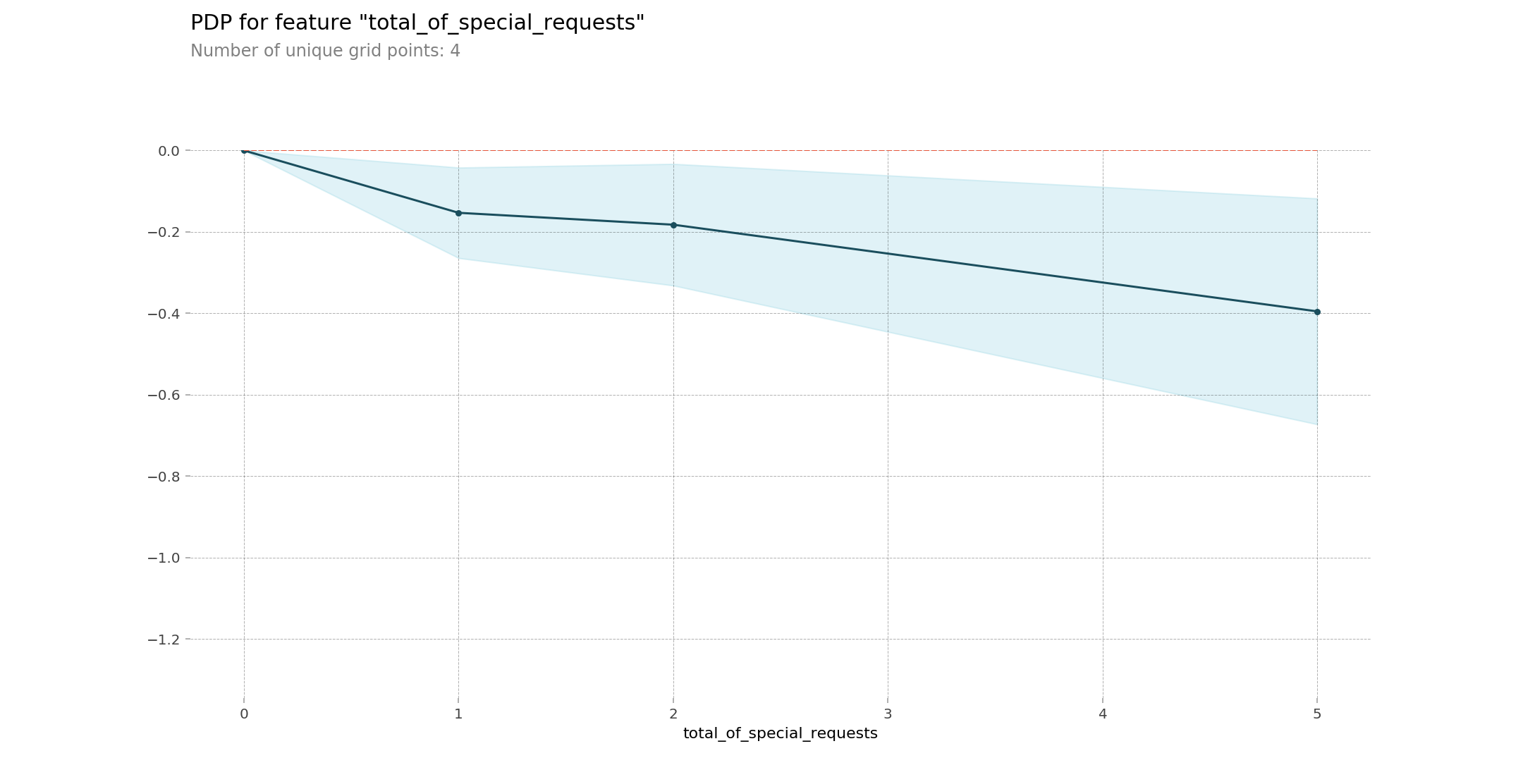
03
예약에 영향을 주는 특성
Notes:
손님의 요구사항 수에 관한 특성입니다. 요구사항이 많을 수록 취소확률이 줄어드는 것을 볼 수 있습니다. 이는 부대시설이나 시스템을 잘 갖추고
있는 경우 호텔에서 소화할 수 있는 요구사항이 많아지니 수익 증대를 위해서는 부대시설이나 시스템도 잘 관리해야할 것이라 예상할 수 있습니다.

Slide 15
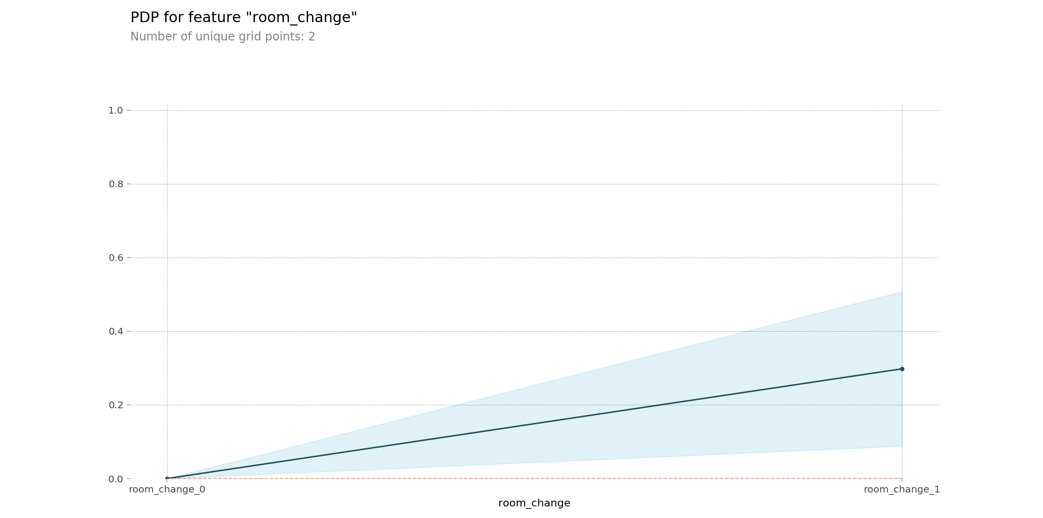
03
예약에 영향을 주는 특성
Notes:
처음 예약한 방과 실제 배정받은 방이 다른지에 대한 특성입니다. 이건 제가 feature engineering을 통해 만들어낸 특성입니다. 끼치는 영향이 꽤 큰 것을 보니 참 뿌듯합니다. 방이 바뀐 경우와 바뀌지 않은 경우를 비교해보면 바뀐 경우 취소확률이 급격히 올라가는 것을 볼 수 있습니다.

Slide 16
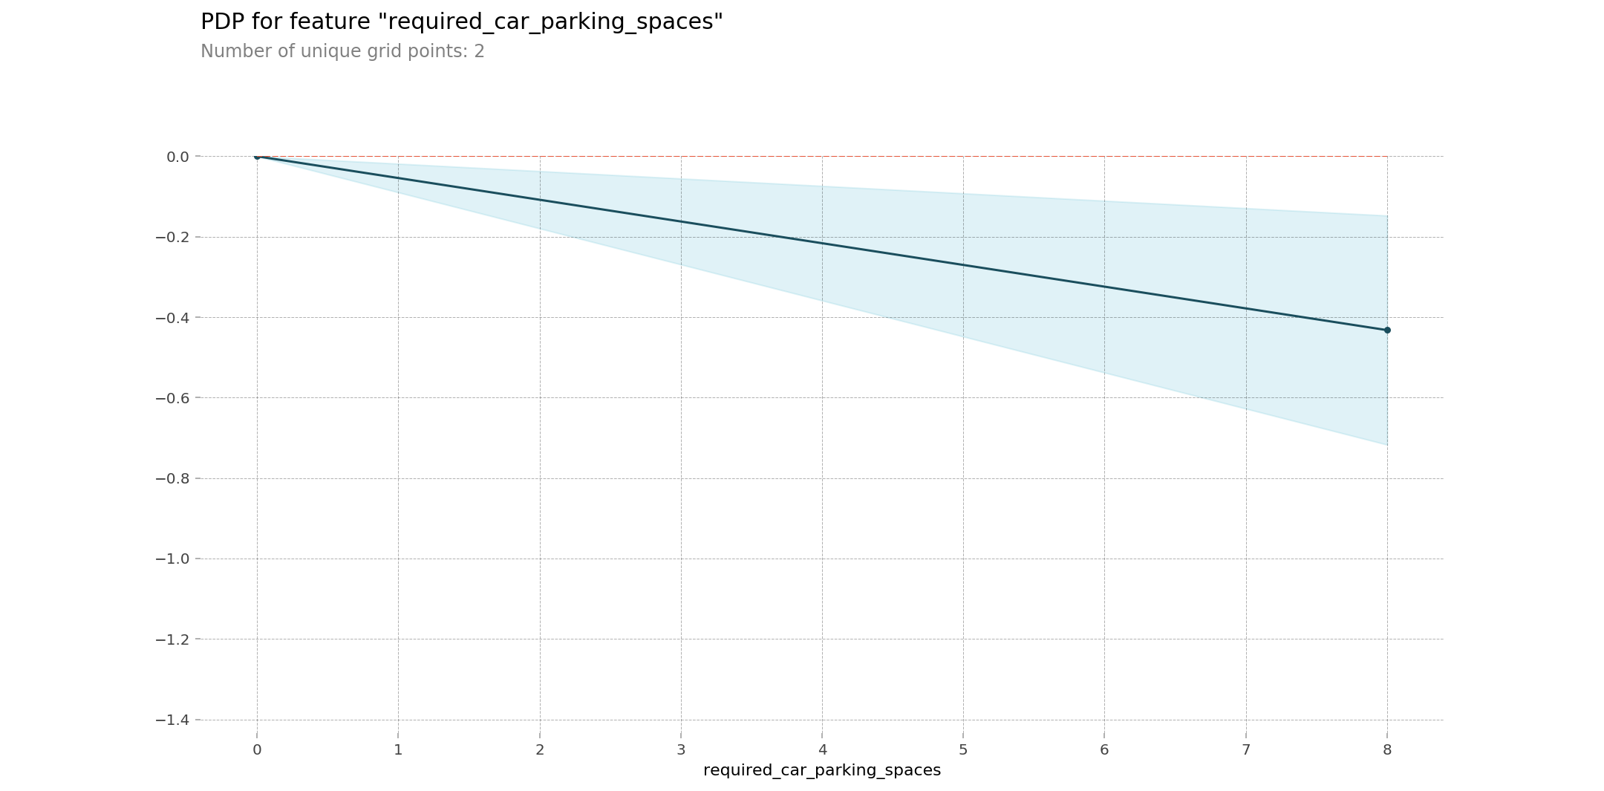
03
예약에 영향을 주는 특성
Notes:
이 특성은 고객들이 요구하는 주차공간의 수 입니다. 요구하는 수가 많을 수록 예약취소율이 많이 줄어드는 것을 볼 수 있습니다.
이는 호텔의 부대시설이 잘 갖춰져있어야 취소율이 줄어든다는 것을 의미합니다. 앞서 말한 부대시설의 중요성에 대해 보충을 해주는 결과입니다.

Slide 17
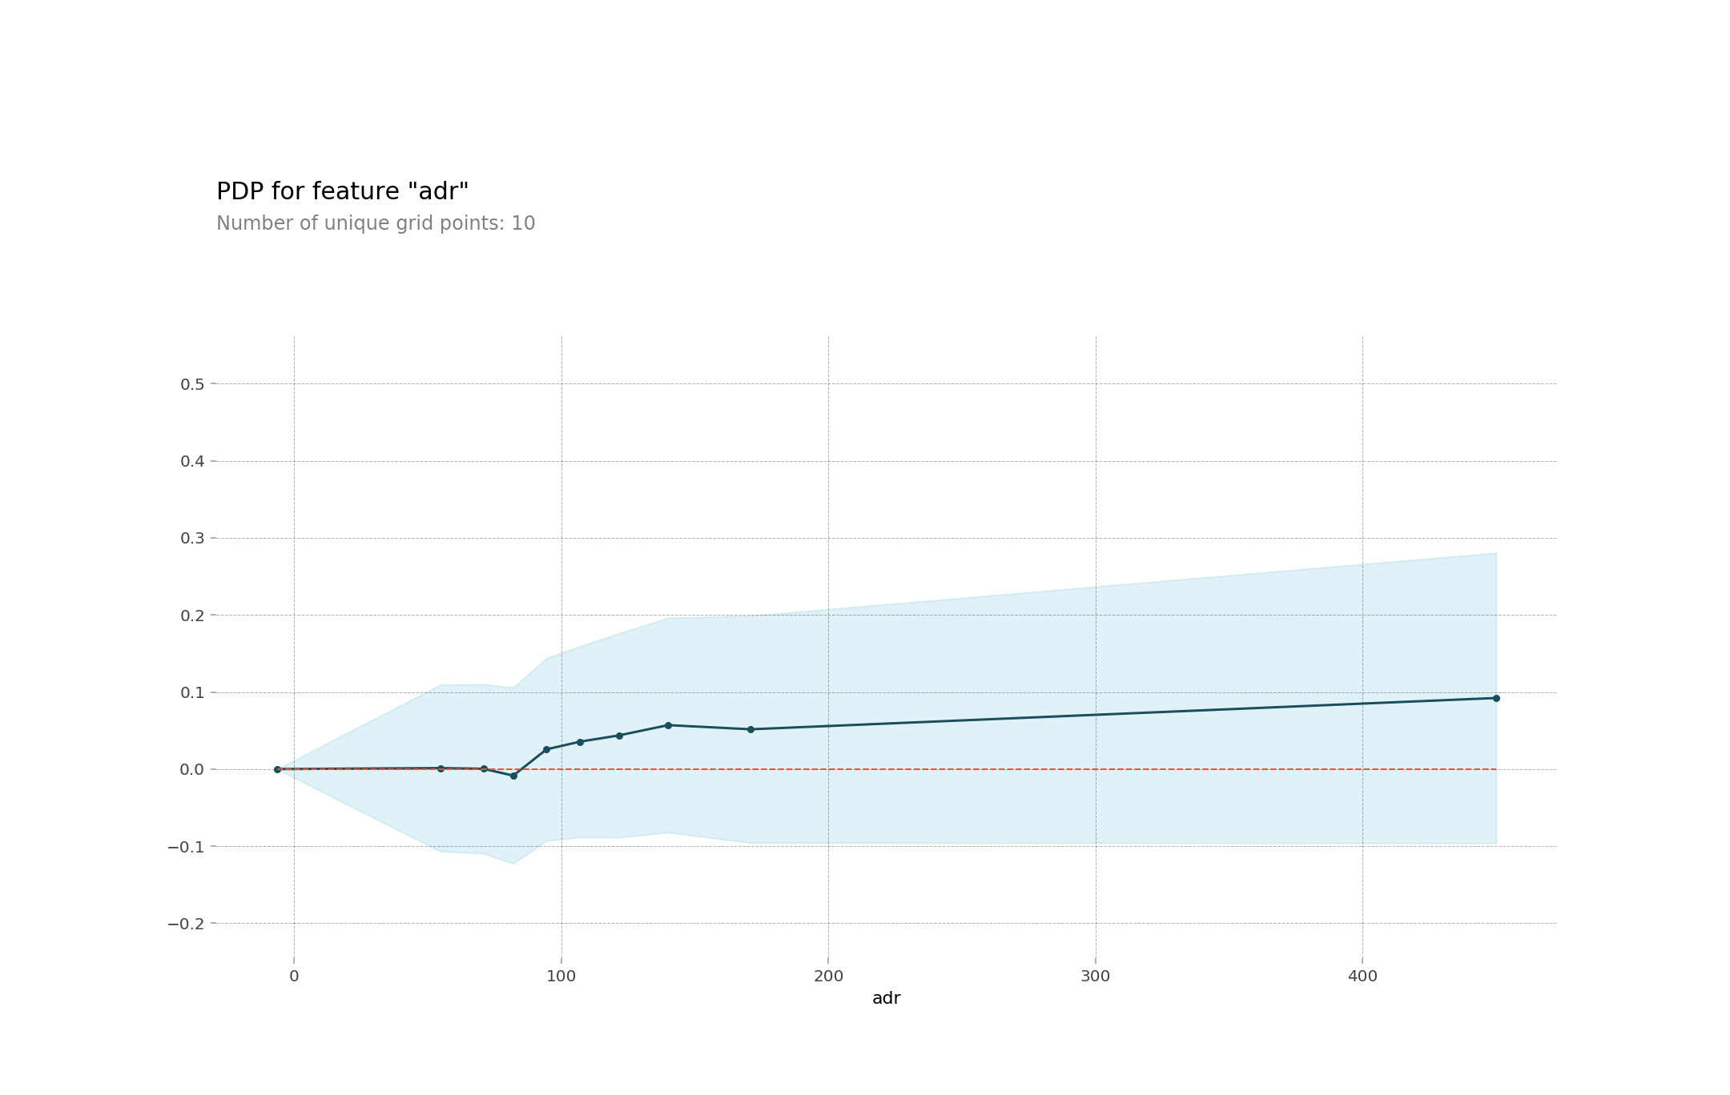

03
예약에 영향을 주는 특성
Notes:
이 특성은 일 평균 숙박료를 의미합니다. 일 평균 숙박료의 경우 어느 지점에서 오히려 내려가고 다시 상승하는 것을 볼 수 있습니다. 강조한 부분을 확대에서 보겠습니다. 네모처럼 보이지만 동그라미입니다.

Slide 18
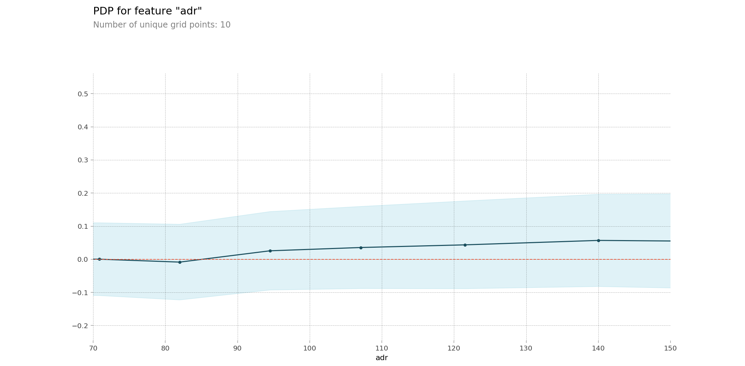
03
예약에 영향을 주는 특성
Notes:
80초반에 오히려 감소하는 양상을 볼 수 있고, 80초반을 지나면 다시 상승하는 것을 볼 수 있습니다. 아무래도 적정가격이 80초반이라고 생각됩니다.
쭉 보니 방이 바뀐 경우 일평균 가격이 비싸다면 예약취소에 얼마나 영향을 미칠지 궁금해졌습니다.

Slide 19
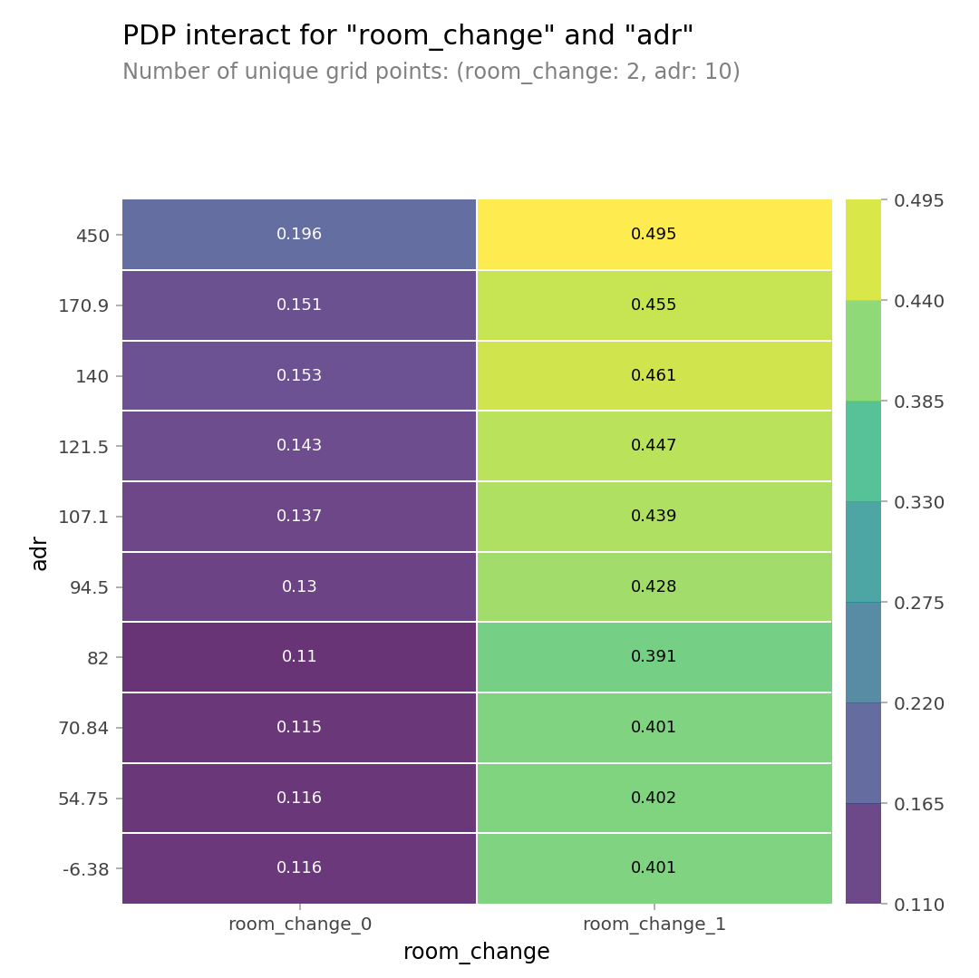
03
예약에 영향을 주는 특성
Notes:
그래서 특성 2개에 대한 PDP를 구해보니 방이 바뀐 경우 일 평균 숙박료가 상승했을 때, 취소 확률이 거의 0.5에 가까운 것을 볼 수 있습니다.
애초에 방을 바꿔주지 말던가 바꿔주더라도 더 비싼 방을 주면 안된다는 것을 알 수 있습니다.

Slide 20
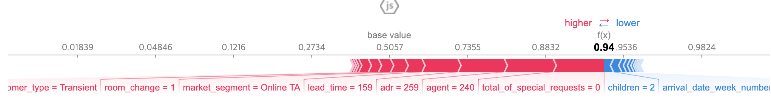
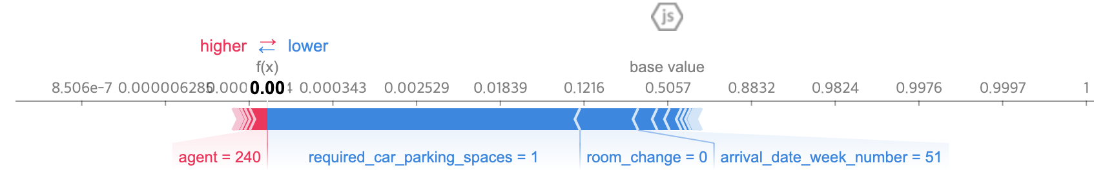
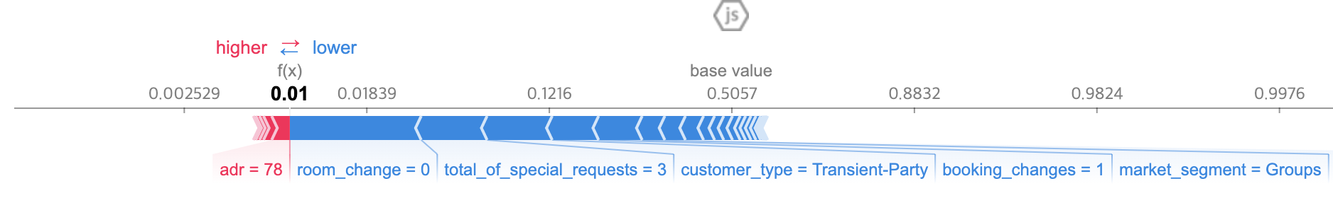
03
예약에 영향을 주는 특성
Notes:
모델을 훈련하고 검증한 결과로 테스트셋을 분석해봤습니다. 분석할 때 사용한 것은 SHAP입니다. SHAP는 타겟에 대한 특성의 설명력을 한번에 볼 수 있는데, 특히 영향을 많이 미치는 특성을 볼 수 있습니다. 중요도가 상위권에 있는 특성들이 많이 나타났고 특히 방이 바뀐지에 대한 특성에 따라 확률의 변동이 컸습니다.

Slide 21

결론
포스트 코로나 시기 관광산업에 대한 소비욕구 상승
호텔 예약 취소율을 줄이려면 호텔의 시설, 예약 처리의 정확성, 고객의 요구사항
중점적으로 관리 및 전체적인 개편
공실을 유지하는 것보다는 이벤트를 통해 공실을 줄이는 것도 하나의 전략
고객들이 생각하는 적정가격은 80달러 초반으로 보여짐.
Notes:
결론은 포스트 코로나 시대에 분명 관광에 대한 욕구가 폭발하면서 엄청난 소비가 될 것이다. 이 소비를 끌어당길려면 호텔의 경우 어떻게 해야하느냐
호텔 예약 취소를 줄이고 공실을 줄이면서 수익을 증대 시켜야하는데, 이를 위해서는 호텔의 부대시설, 예약 시스템의 올바른 구축으로 변동을 줄이고
고객의 요구사항을 대부분 소화할 수 있어야 할 것입니다.
또한 공실을 그대로 유지하기보다는 평균가격보다 낮게 후려치는 이벤트라던가 조식을 껴주는 이벤트 등을 통해 공실을 최소화 시키는 것도 전략의 하나로 생각합니다.
또한 고객들이 생각하는 적정가격은 80달러 초반이고 체크인 8일전부터 당일에 예약한 손님이 예약을 취소하는 정도가 적다고 보여집니다.
가격을 낮춰서 고객을 끌어들이고 환불규정이나 이벤트를 통해 lead time이 긴 고객에 대한 관리가 필요하다고 생각합니다.

Slide 22
THANK YOU~
감사합니다.
미천한 저의 발표를 들어주셔서….
Notes:
이상으로 발표를 마치겠습니다. 부족한 저의 발표를 끝까지 들어주셔서 감사합니다.

